Slide 1
邮票的张数
WWW.PPT818.COM

Slide 2
1. 学会解形如“ax±x＝b”类型的方程，进一步理解方程的意义。（重点）
2. 根据不同的等量关系，用不同的方法列方程，用方程解决简单的实际问题。（难点）

Slide 3
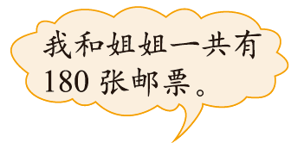
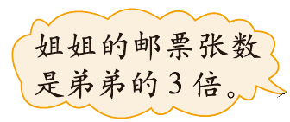

Slide 4
知识点
“ax±x＝b”类型方程的解法
弟弟
180张
姐姐
（1）弟弟和姐姐各有多少张邮票？尝试用方程解决。
姐姐的邮票张数＝弟弟的邮票张数×3
3x
x
弟弟的邮票张数＋姐姐的邮票张数＝180
x
3x
＋ ＝180

Slide 5
（2）列方程解决问题。
解：设弟弟有x张邮票，姐姐有3x张邮票。
答：弟弟有45张邮票，姐姐有135张邮票。

Slide 6
弟弟
姐姐
90张
（3）弟弟和姐姐各有多少张邮票？用方程解决。
姐姐的邮票张数＝弟弟的邮票张数×3
3x
x
姐姐的邮票张数－弟弟的邮票张数＝90
x
3x
－ ＝90

Slide 7
列方程解决问题：
解：设弟弟有x张邮票，姐姐有3x张邮票。
答：弟弟有45张邮票，姐姐有135张邮票。

Slide 8
知识提炼
解形如ax±x＝b类型方程，用乘法分配律和等式的性质，把方程转化成ax＝b类型的方程来解。

Slide 9
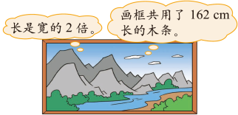
小试牛刀
根据下面题中的信息写出等量关系，再列方程解决问题。（选自教材P70 T1）
(1)这幅画的长、宽各是多少厘米？
长＝宽×2
（长＋宽）×2＝162
解：设这幅画的宽是x厘米,则长
是2x厘米。
2×2x+2×x=162
x=27
2x=2×27=54
答：这幅画的长是54厘米，宽是27厘米。

Slide 10
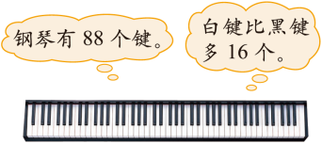
(2)白键和黑键各有多少？
白键个数＋黑键个数＝88
白键个数－黑键个数＝16
解：设白键有x个，则黑键有（x－16）个。
x+(x－16)＝88
x＝52
x－16＝52－16＝36
答：白键有52个，黑键有36个。

Slide 11
1.解方程。（选自教材P70 T2）
x＝1
x＝14
y＝16
m＝3
n＝25
x＝1.6

Slide 12
2.妈妈的年龄比小丽年龄的3倍多4岁，妈妈今年37岁，小丽今年几岁？列方程解决问题。（选自教材P70 T3）
解：设小丽今年x岁。
3x+4=37
x=11
答：小丽今年11岁。

Slide 13
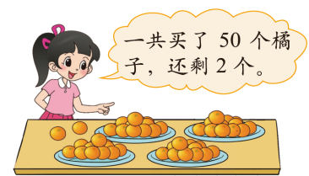
3.平均每盘有几个橘子？ （选自教材P70 T4）
解：设平均每盘有x个橘子。
4x+2=50
x=12
答：平均每盘有12个橘子。

Slide 14
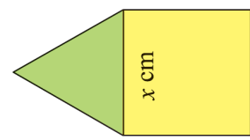
4.如图，正方形的周长比等边三角形的周长多5cm，正
方形和三角形周长各是多少厘米？（选自教材P70 T5）
解：设正方形和三角形的边长为x。
4x－3x=5
x=5
正方形的周长：4×5=20(cm)
三角形的周长：3×5=15(cm)

Slide 15
5.
如果它们都在生长旺盛期，开始时竹子高32cm，钟状菌高0.5cm。几时后钟状菌的高度能赶上竹子？先说一说等量关系，再列方程解决。 （选自教材P70 T6）
竹子开始时的高度＋增长的高度＝钟状菌开始时的高度＋增长的高度。

Slide 16
5.
如果它们都在生长旺盛期，开始时竹子高32cm，钟状菌高0.5cm。几时后钟状菌的高度能赶上竹子？先说一说等量关系，再列方程解决。 （选自教材P70 T6）
解：设x时后钟状菌的高度能赶上竹子。
32+4x=0.5+25x
x=1.5
答：1.5时后钟状菌的高度能赶上竹子。

Slide 17
这节课你们都学会了哪些知识？
解形如ax±x＝b类型方程，用乘法分配律和等式的性质，把方程转化成ax＝b类型的方程来解。

Slide 18
作业1：完成教材相关练习题。
作业2：完成对应的练习题。

